Slide 2
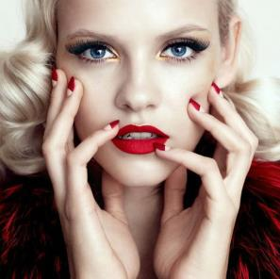
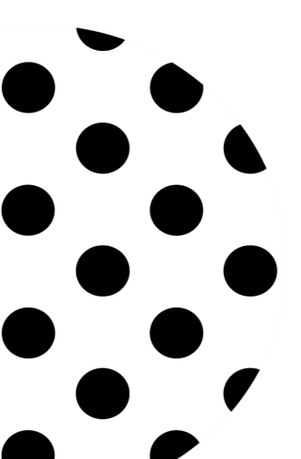
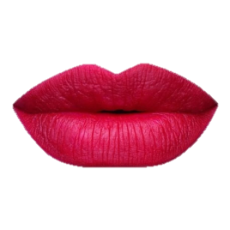
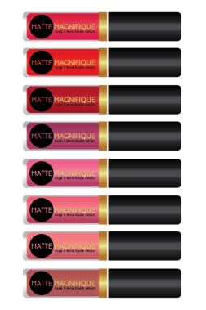
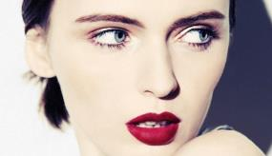
МАРТ 2016
Notes:
Матт Манифик = магический матовый
Уже несколько сезонов матовые помады - главнй тренд на рынке

Slide 3
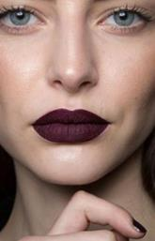
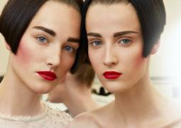
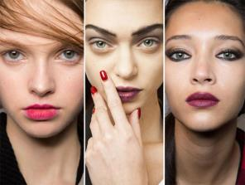
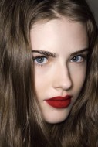
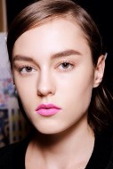
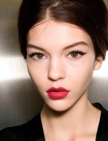
Матовые губы – это модно!
Chanel 2015-16
Матовые губы стали одним из главных трендов сезона осень-зима 2015-16. На мировых подиумах известные дизайнеры и крупнейшие дома моды отдали предпочтение элегантным бархатным текстурам помад. Свежая сияющая кожа и матовые губы – идеальное сочетание!
D&G 2015-16

Slide 4
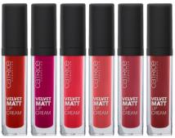
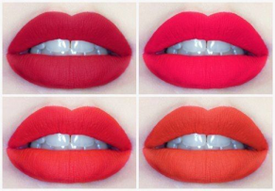
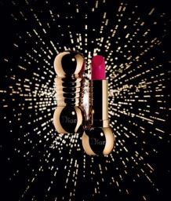
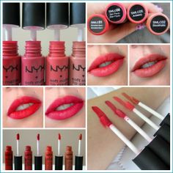
Коллекции матовых помад крупнейших косметических брендов
Dior Diorific Mat
L'Oreal Paris
Color Riche L'Extraordinaire
Nouba Millebaci
Sleek Makeup
Matte me

Slide 5
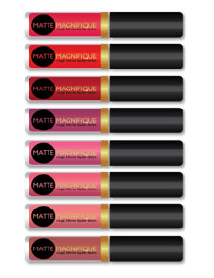
Мадемуазель Vivienne Sabo создаёт матовую помаду Matte Magnifique для магической красоты Ваших губ!
(«матт манифик» фр. – великолепный матовый)
Матовые губы – это так модно! Помада Matte Magnifique сочетает в себе великолепный матовый эффект, ощущение мягкого бархата на губах – и никакой сухости и стянутости! Невесомое покрытие, благодаря специально подобранным силиконовым маслам, абсолютно неощутимо на губах, а ставшие классикой матовые оттенки, обладая 100% передачей цвета, идеально очерчивают их форму. Восемь ультрамодных оттенков, сошедших с мировых подиумов, удовлетворят вкусы самых взыскательных модниц!
Matte Magnifique – абсолютная магия для ваших губ!
Нанесение:
Наносите помаду от середины губ - к краям. Удобный фетровый аппликатор безупречно распределяет текстуру и очерчивает контур губ.
Изюминка помады Matte Magnifique:
Благодаря аппетитному аромату варенья из лепестков роз, помаду Matte Magnifique так приятно носить на губах!
Совет:
Для мягкого и естественного эффекта попробуйте нанести помаду точечно и распределить подушечками пальцев по поверхности губ.
Новинка
3 ml
8 СКЮ

Slide 6
Матовая жидкая помада Matte Magnifique
Восемь ультрамодных оттенков
Тонкая и деликатная текстура
Лакомый аромат варенья из лепестков роз
Матовые и бархатистые, соблазнительные и загадочные
Элегантный и стильный дизайн
Новинка
Ингредиенты | Действие
Силиконовые масла | Придают бархатистость и матовый внешний вид, уменьшают жирность продукта
Эмоленты | Смягчают кожу
Цена:
РРЦ
245 руб.
Доступно к
отгрузке

Slide 7
Матовая жидкая помада Matte Magnifique
Новинка
Восемь ультрамодных оттенков
210
214
211
215
212
216
213
217
Цена:
РРЦ
245 руб.
Доступно к
отгрузке

